Slide 1

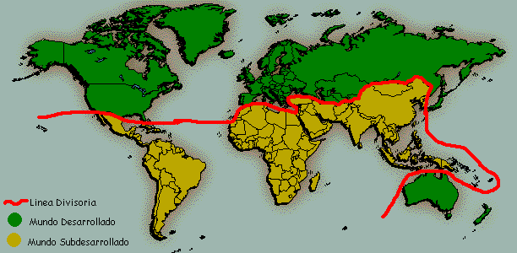
UNIDAD II
FORMAS DE INSTRUMENTALIZACIÓN DE LA NATURALEZA
2.1 Análisis teórico-conceptual del pensamiento ambiental
2.1.1 El pensamiento ambiental
SEGUNDA PARTE

Slide 2

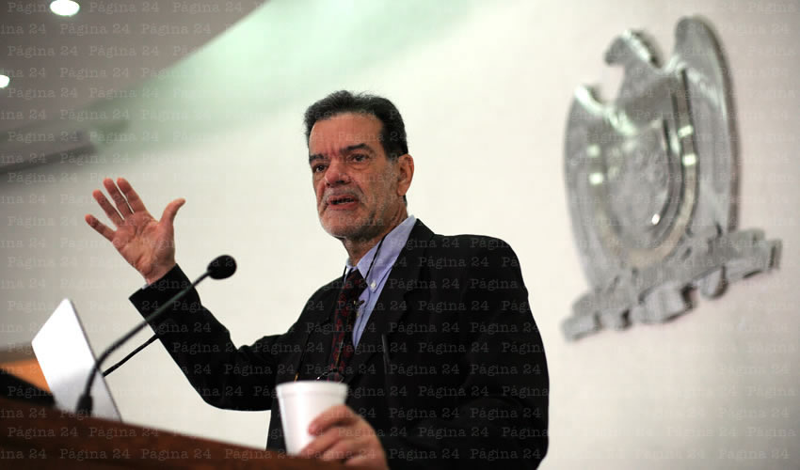
AMBIENTALISMO
TOTALIDAD
NO INTERVENCIÓN
ORIGEN Y CONSECUENCIA
UNIDAD II
URUGUAY
ANTROPOLOGO
Y DOCTOR EN ECONOMÍA
LA VISIÓN DE LOS PAÍSES DEL SUR
POSTURAS TEORICAS AMBIENTALES DE LOS PAISES DEL SUR GUILLERMO FOLADORI , URUGUAY.
TEORIA | SUPUESTO | DESCRIPCIÓN | ANÁLISIS/EJEMPLO
TOTALIDAD
NO INTERVENCIÓN
ORIGEN Y CONSECUENCIA

Slide 3


TOTALIDAD
UNIDAD II
LA VISIÓN DE LOS PAÍSES DEL SUR
“TODO ES NATURALEZA”
EL PLÁSTICO ES IGUAL DE NATURAL QUE LA MIEL…
TODA ACCIÓN DEL SER HUMANO PRODUCE ALGO NATURAL, YA QUE EL SER HUMANO
ES NATURALEZA Y LO QUE UTILIZA PROVIENE DE ELLA.
COMPRENDER Y APLICAR PROCESOS DE DESARROLLO
AMBIENTAL.

Slide 4
NO INTERVENCIÓN
UNIDAD II
LA VISIÓN DE LOS PAÍSES DEL SUR
“LO NATURAL ESTA FUERA DE LA INTERVENCIÓN HUMANA”
LA NATURALEZA EXCLUYE AL SER HUMANO Y LO QUE RESULTE DE ÉL.
SEGUIRA HABIENDO SISMOS Y TORMENTAS AÚN CON LA PRESENCIA DE LO HUMANO.
COMPRENDER CICLOS (GEOGRAFICOS-BIOLOGICOS-SOCIALES)

Slide 5
ORIGEN Y CONSECUENCIA
UNIDAD II
LA VISIÓN DE LOS PAÍSES DEL SUR
LO HUMANO
ORIGEN DE LA DESTRUCCIÓN
LO NO HUMANO
OBJETO DE CONSEUENCIAS
“TODO LO QUE OCURRE EN LA NATURALEZA PROVIENE DE LO HUMANO”
ANÁLISIS DE PROBREMAS AMBIENTALES.

Slide 6

PROBLEMAS DEL PENSAMIENTO E INSTRUMENTALIZACIÓN
¿Quién TIENE LA RAZÓN?
Analiza…
NORTE
SUR
DUALISMO
MONISMO
TOTALIDAD
NO INTERVENCIÓN
COMPLEJIDAD
DIALÉCTICA
ORIGEN Y CAUSA

Slide 7
2.2 DIVERSIFICACIÓN TEORICA AMBIENTALISTA
UNIDAD II
BIO/
ECOCENTRISMO
TECNOCENTRISMO
ECOLOGÍA SUPERFICIAL Y PROFUNDA
ANTROPOCENTRISMO
HOLISMO

Slide 8
PRÁCTICA 2
EN EQUIPOS
1. Con el material bibliográfico proporcionado, explicar una de las siguientes posturas teóricas (1.0)
EQUIPO TEMA FECHA: 04 DE MAYO
1 Bio/ecocentrismo
2 Antropocentrismo
3 Tecnocentrismo
4 Holismo
5 Ecología Sup. Y Pfda.
UNIDAD II
CUADRO COMPARATIVO (1.0)
Especificaciones y rúbrica en plataforma

Slide 9

Referencias del tema:
Referencias del tema:
UNIDAD II
- Aranda, J.M. (2004). “Principales desarrollos de la sociología ambiental”, Ergo Sum 11 (2), pp. 199-208
-Common, M. y Stagl, S. (2008). Introducción a la economía ecológica. Editorial Reverté. Barcelona España. Disponible en: http://datateca.unad.edu.co/contenidos/358021/prueba/articulosmodulo/pag36_econ_ecologica.PDF
- Leff, E. (2006). Los problemas del conocimiento y la perspectiva ambiental del desarrollo. México. Siglo XXI.

